Slide 1
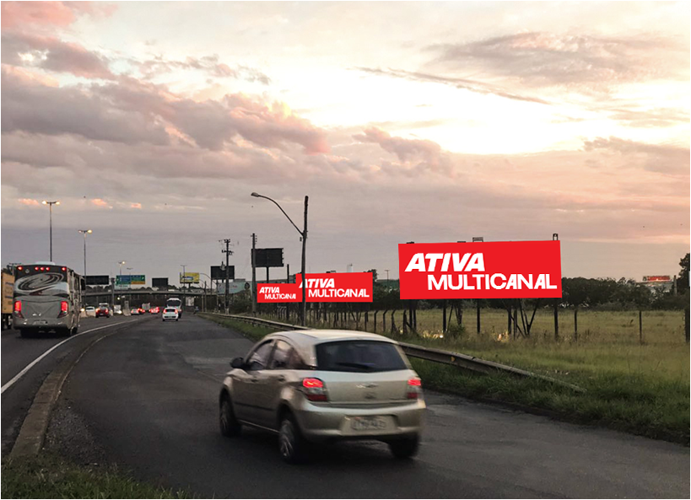
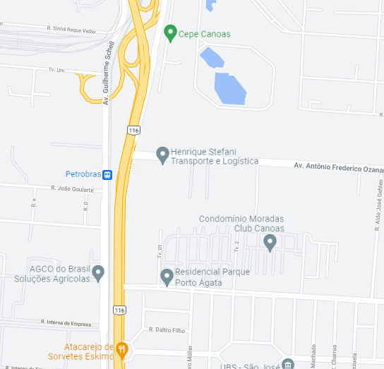
PROJETO ESPECIAL
Canoas/RS
BR-116 – Km 260 – Próximo a Petrobrás,
Sentido: Porto Alegre
Formato: 9m x 3m
PONTO NÃO ILUMINADO
Número/disposição da(s) tabuleta(s)
018964 | 018965 | 018966
REFERÊNCIAS
Próximo Estação Petrobrás
Rota para Porto Alegre
Em frente ao Clube dos Empregados da Petrobras Canoas
Rota para Canoas Shopping
Rota para Park Shopping Canoas

